Slide 1
BEPCII年会·2025
报告人：贺祥
（撰写人员：贺祥、马新朋、甘楠、彭永宜、施华、肖欧正等）
BEPCII微波系统运行总结及暑期检修
河南 · 郑州
2025年10月

Slide 2
主要内容
1
运行总览
2
分项介绍
3
暑期检修
4
下轮展望

Slide 3
微波系统本轮运行总揽
微波激励系统
微波功率采集与传输系统
低电平系统
次谐波系统

Slide 4
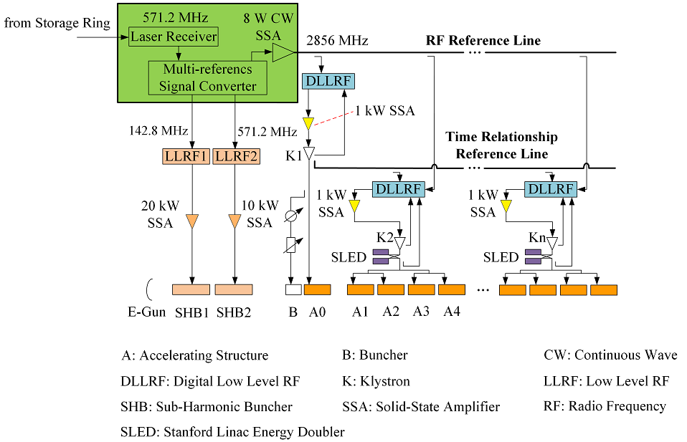

Slide 5
运行故障汇总（2025.05.05~2025.07.28）
0
微波激励系统
0
微波功率采集与传输系统
0
低电平系统
0
次谐波系统
*相控系统软件重启、更改设置等未计入

Slide 6
主要内容
1
运行总揽
2
分项介绍
3
暑期检修
4
下轮展望

Slide 7
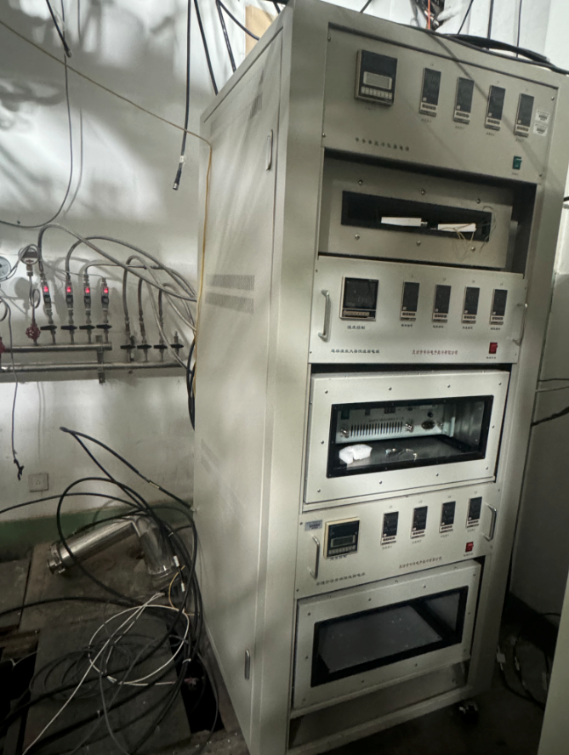


微波激励系统
3台半导体恒温箱
光荣退役
累计运行8年
半导体恒温箱

Slide 8
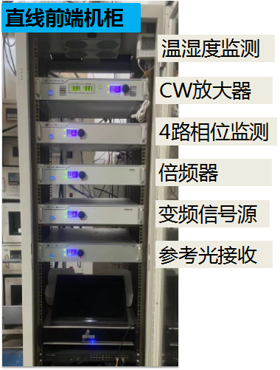
微波激励系统
信号源
升级改造
前端信号变换和分配部分的升级措施（2024年下半年）
所有机箱模块化，各模块自带0.01℃恒温控制；采用全导冷（无风扇），可靠性更高
直线主振移至环中控室，直线接收中控激光调制和光纤传输过来的571.2 MHz信号；光纤利用原控制系统已拉的一根单模光纤（环中控室→直线102房间），又接了一段光纤（ 直线102房间→K1处机柜）
原2856 MHz参考信号连续波60 W（47 dBm）固放更换为功率约8 W（38 dBm）新固放模块，更低散热量有利于性能稳定
*马新朋提供

Slide 9
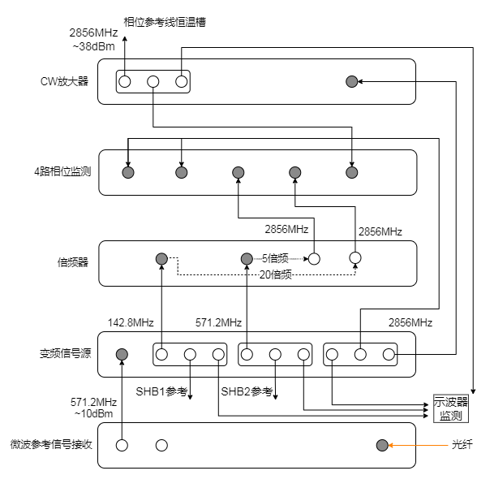
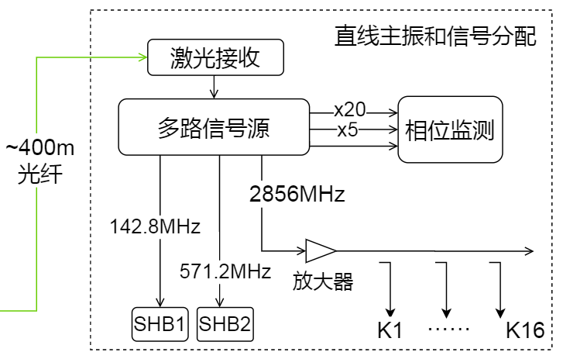
微波激励系统
信号源
升级改造
增加倍频器和4路相位监测单元，对SHB的两路信号进行倍频后，监测142.8 MHz、571.2 MHz和功放后2856 MHz三路间相位差（数据进入数据库）
依然保留示波器监测三路信号稳定性，以此实现三个相位关系长期和短期同时监测
增加温湿度监测数据进入数据库
*马新朋提供

Slide 10
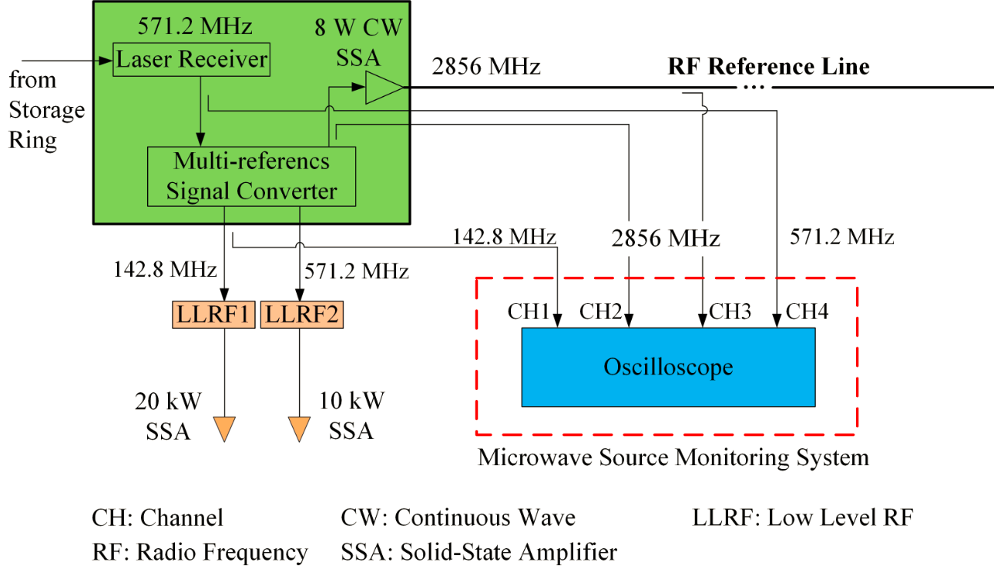
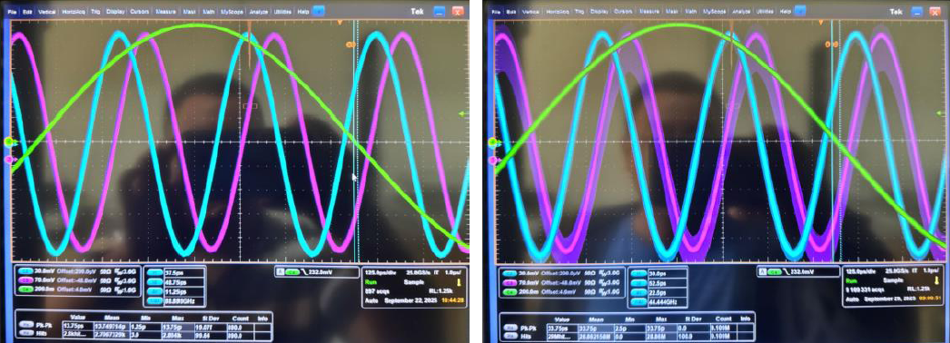
微波激励系统
微波源监测子系统
运行可靠
系统运行
被监测波形余晖数值记入每周系统小结
示波器4个通道分别监测多路信号源（变频源）输出142.8 MHz/变频源输出2856 MHz
/8W固放输出2856 MHz信号/激光接收器输出571.2 MHz信号
可快速判断并锁定具体故障设备，大幅节省了故障排查时间
预警设备早期的性能下降，防患于未然
原理框图
示波器界面

Slide 11
微波激励系统
信号源
运行稳定
5月16-17日直线主振频率变化，低电平监测到部分相位异常：据观察有人站在中控到直线间参考线管道上施工作业，电锤等剧烈振动导致接收的571.2 MHz参考信号产生畸变谐波，进而影响倍频和放大的2856 MHz，导致下游低电平系统信号畸变和锁相失误，后已恢复
开放日后发现直线主振频率变了2 kHz，导致直线状态变化，调回频率后直线状态恢复；为此，将直线主振信号源（是德N5181B）频率调节位默认挪到了最后一位0.001Hz，减少勿碰影响
25.05
25.08
更换了直线（和PWFA共同）主振为罗德的SMA100B
*马新朋提供

Slide 12
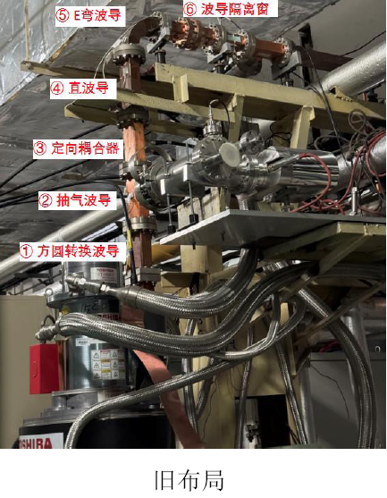
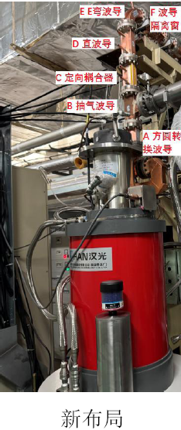
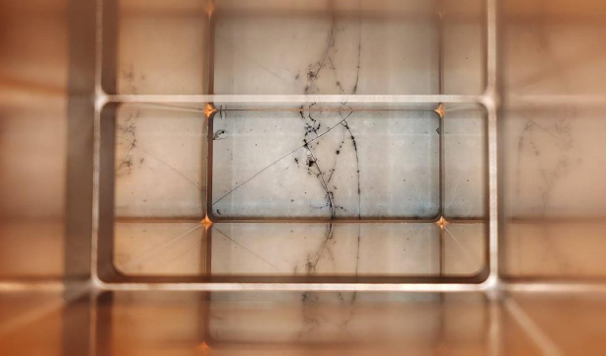
微波功率采集与传输系统
波导类元器件
运行稳定
K12速调管更换 & 频繁反射保护问题排查
25.02.17~19 因K12在运行时能稳定工作的功率点越来越低，被迫更换速调管（日本管→国产管）
判断是旧速调管已严重损坏的陶瓷窗面导致
新速调管上线后“频繁反射保护”现象依然存在
经过对速调管工作点、能量倍增器工作点、耦合器波形、整体红外温度、真空情况、固态放大器与隔离器等的排查，判断反射来自隧道内，但隧道内的真空计与泵电流曲线平稳，两者不符！
最终在更改功率计采样相关设置后，现象消失
K12速调管及窗面

Slide 13
微波功率采集与传输系统
功率计
运行稳定
 | 2021-2022 | 2022-2023 | 2023-2024 | 2024-2025
返修台次 | 1 | 0 | 0 | 0
返修次数 | 1 | 0 | 0 | 0
功率计更换 | 1 | 0 | 0 | 0
故障台次 | 1 | 0 | 0 | 0
2在运行（次谐波固放输出功率监测）
2合格备件
0台次故障
连续3年无故障运行
2台数字检波国产功率计，自转至次谐波处使用以来运行良好

Slide 14
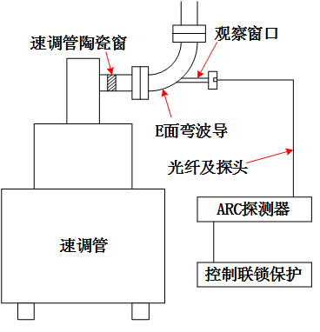
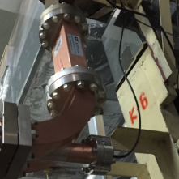
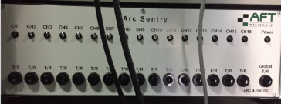
微波功率采集与传输系统
速调管陶瓷窗打火观测子系统
陶瓷窗常规保护手段
在线的ARC探测器
系统示意图
观察窗与光纤安装
运行情况
投入运行7年来可靠稳定，已成为新装速调管陶瓷窗的常规保护手段之一
为保护新装速调管输出陶瓷窗发挥了重要作用
因采购成本较高，目前维持3台（套）

Slide 15
低电平系统
低电平系统
运行稳定
 | 2021-2022 | 2022-2023 | 2023-2024 | 2024-2025
总相 | 0 | 0 | 0 | /
软件+工控机 | 12 | 15 | 4 | 0
PAD+IΦA（旧相控） or 低电平机箱+射频前端+固放（新相控） | 3 | 2 | 2 | 0
66台设备在运行
0次软硬件故障
本年度仅运行3个月（5-7月）
目前已全部替换为数字低电平相控（共计22套）

Slide 16
低电平系统
低电平系统主要故障
排查处理
本轮运行没有故障处理

Slide 17
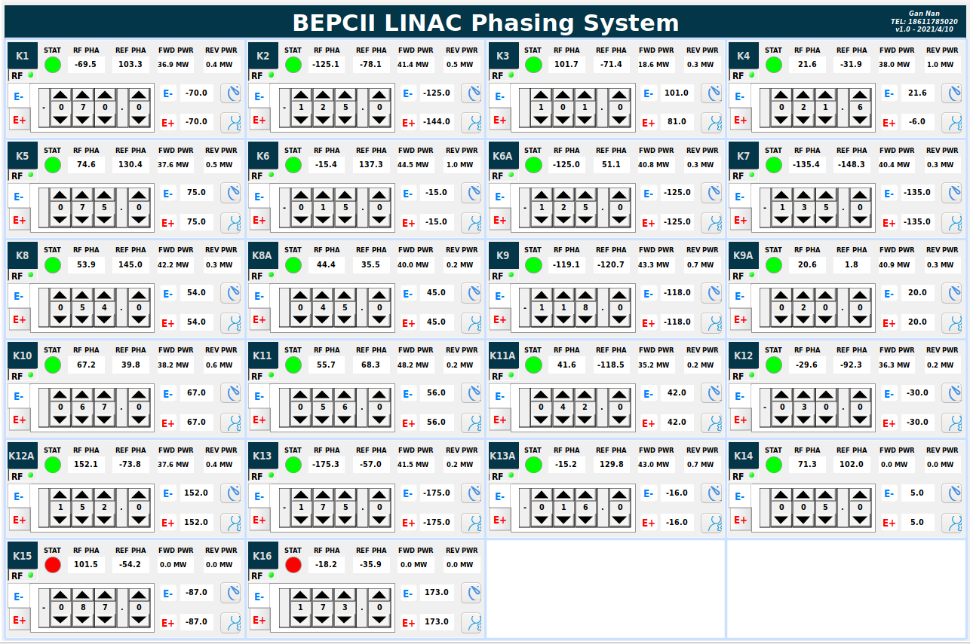
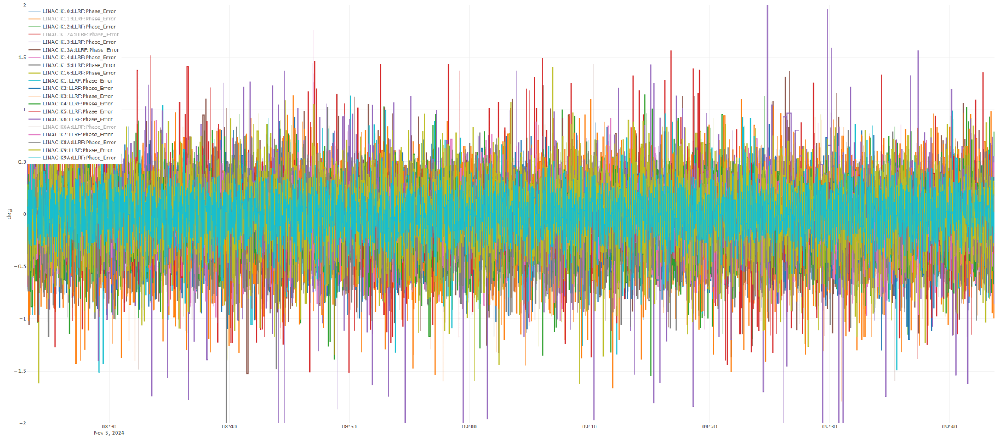
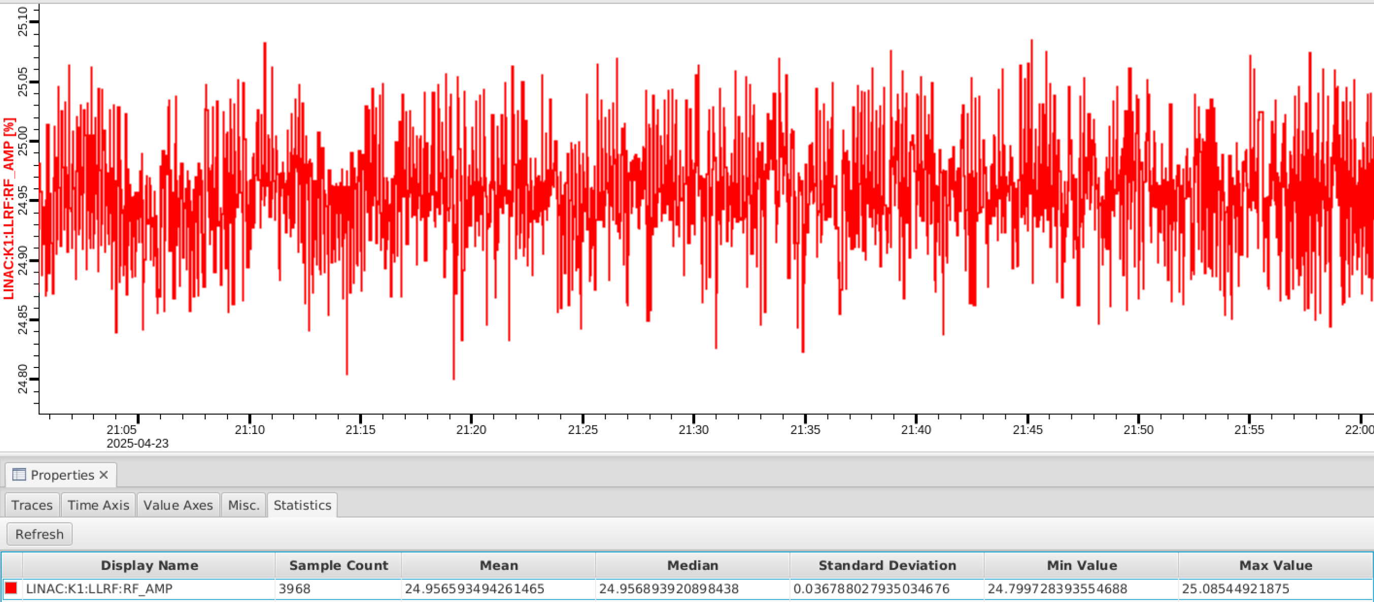
低电平系统
低电平系统升级改造
性能提升
完成全部22套数字低电平升级改造（2024年改造9套+新增2套）
设备安装与调试，线缆与器件标定，参数调试，控制精度优化
新低电平相控稳定运行，长时间运行的相位峰峰值稳定度达到±0.5°，RMS值为0.2°，与原相控系统峰峰值5°相比，稳定度提升了5倍
幅度稳定度达到RMS值1.5‰，峰峰值1.2％
22台低电平相位长期稳定度
K1幅度稳定度
*甘楠提供

Slide 18
次谐波系统
SHB及其固态放大器
运行维护
本轮运行稳定，无故障

Slide 19
主要内容
1
运行总揽
2
分项介绍
3
暑期检修
4
下轮展望

Slide 20
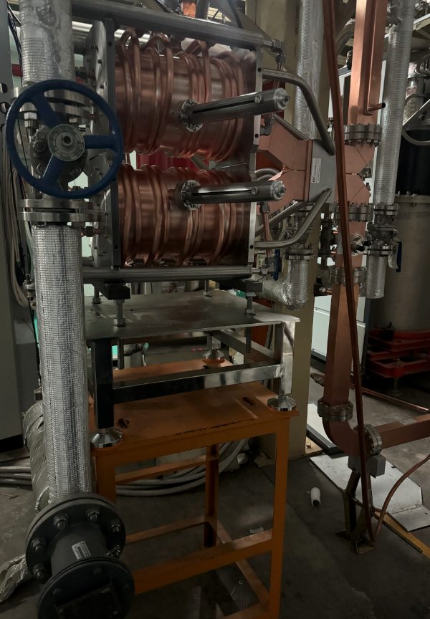
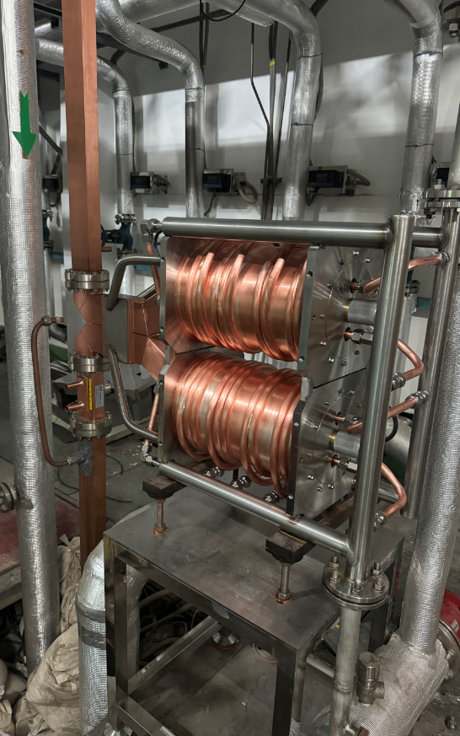
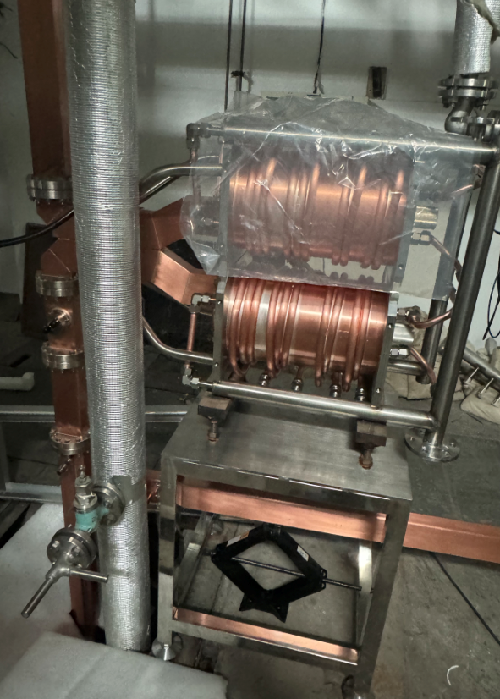
暑期检修
波导/速调管等更换
2024年 · 夏
能量倍增器
更换K8A/K10/K12对应3台能量倍增器（含配套波导、支架、水冷、保温罩）
完成水冷恢复
完成保温罩、电缆等恢复
K8A
K10
K12

Slide 21
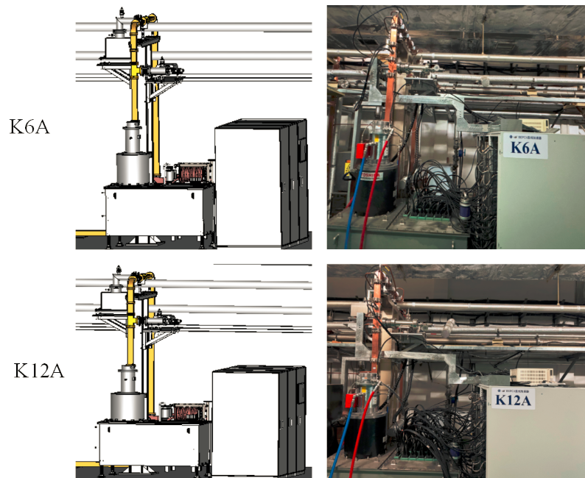
暑期检修
波导/速调管等更换
2024年 · 夏
K6A/K12A升能
完成K6A/K12A两套升能安装、以及相应测试工作
同时更换K6能量倍增器上方漏水直波导
速调管
更换K5速调管

Slide 22
暑期检修
微波激励系统
2024年 · 夏
前端信号变换和分配部分进行了大改造（详见前述）
取消了半导体恒温箱
主振挪至中控室
新增多项功能

Slide 23
暑期检修
微波功率采集与传输系统
2024年 · 夏
完成前述能量倍增器、速调管及升能安装任务
完成2台工控机/2台功率计备件检查

Slide 24
暑期检修
低电平系统
2024年 · 夏
完成已升级的11套数字相控系统硬件维护、机柜整理
匹配参考信号衰减，适配新主振
机箱清理，故障散热模块维修
剩余9套相控系统升级+升能2套相控系统安装调试
拆除旧PAD+IФA相控系统
数字低电平相控硬件安装
线缆整理、微波衰减标定
完成硬件安装与软件调试

Slide 25
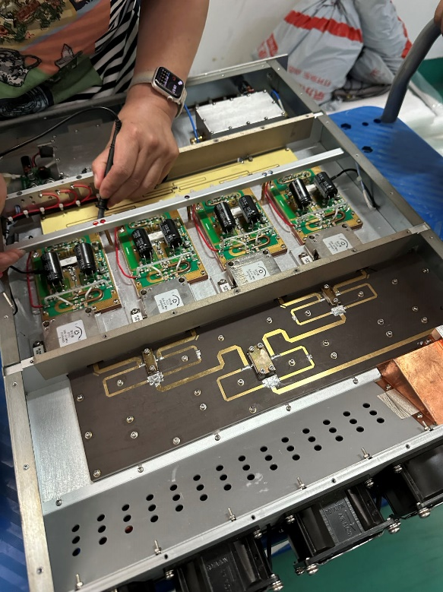
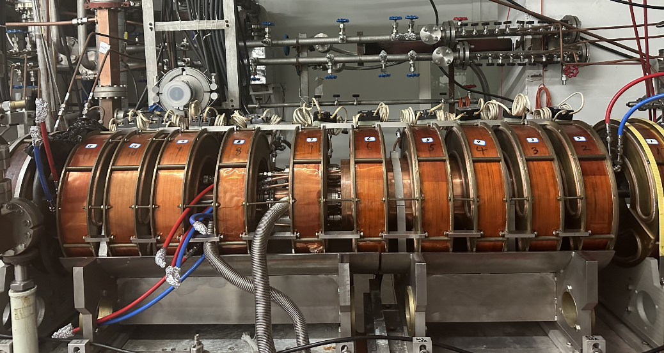
暑期检修
次谐波系统
2024年 · 夏
SHB1/2腔体更换
新加工SHB1/2腔（科烨公司）完成更换，检漏合格
恢复水电连接
微波在线低功率测试+高功率老练合格，运行稳定
SHB固放检修
固态放大器
SHB1/2固放各有一个功放单元故障，完成维修
低电平系统
无
SHB1/2安装后

Slide 26
暑期检修
微波激励系统
2025年 · 夏
本轮（2025年）暑期仅停机3周，无特殊检修工作

Slide 27
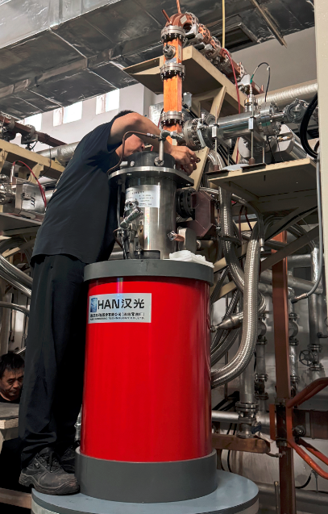
暑期检修
微波功率采集与传输系统
2025年 · 夏
能量倍增器
无
速调管
K9A 更换国产管
K11A 更换日本管
K13 更换国产管（2025.09运行期间）
其它
K6A隧道内波导水管漏水处理
一处重接+一处补胶，均能正常运行
K9A新装国产速调管

Slide 28
暑期检修
低电平系统
2025年 · 夏
本轮（2025年）暑期仅停机3周，仅软硬件维护与机柜整理

Slide 29
暑期检修
次谐波系统
2025年 · 夏
次谐波腔体
无
低电平系统
完成例行维护
其它
完成固放例行维护等

Slide 30
主要内容
1
运行总揽
2
分项介绍
3
暑期检修
4
下轮展望

Slide 31
下轮展望
微波激励系统
做好直线源端设备运行保障与备件准备
微波功率采集与传输系统
密封陶瓷有漏的能量倍增器逐年更换（预计2027年暑期全部完成）
低电平系统
硬件稳定性提升
低电平本地操作系统死机造成IOC失联，判断是本地显示器在长期强电磁干扰下故障，将更换硬件 + 加强电磁屏蔽
最早升级的5台相控采用的9U机箱风扇数量多、易损坏，计划集中更换
功能拓展
为UPS电源及低电平机箱增加远程控制功能，实现远程开关机、重启、硬件状态监测等
次谐波系统
保障稳定运行

Slide 32
谢谢！
25
20
BEPCII年会报告

